Slide 1
Китебинердин 133- бетин
ачкыла
Тема : Соода кылуу

Slide 2
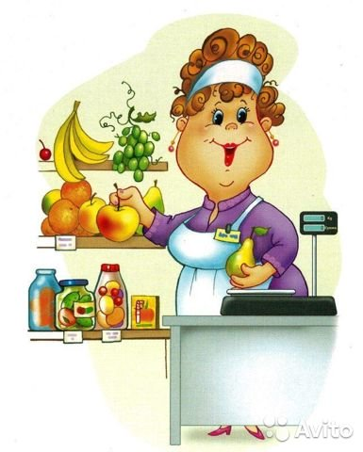
Кыргыз тили 6-класс Мугалим: Тиленбаева Жыпаркүл
Сабактын темасы:Соода кылуу

Slide 3
Сабактын максаты: •
Сабактын максаты:
Сүйлөмдүн ээси баяндоочу жөнүндө маалымат алышат
«Соода кылуу» деген темада сүйлөгөнгө үйрөнүшөт
Соода кылууда так, сылык , адилеттүү болууга тарбия алышат

Slide 4
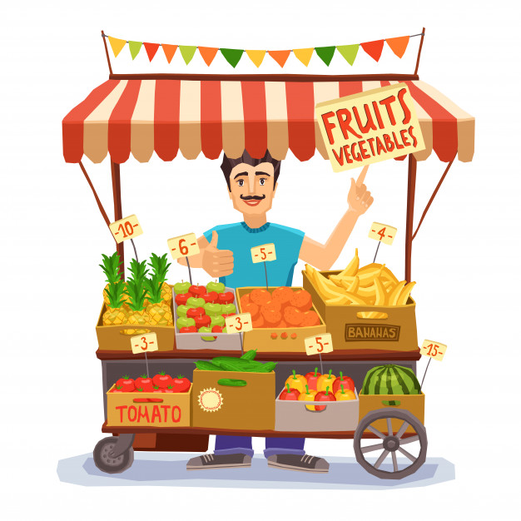
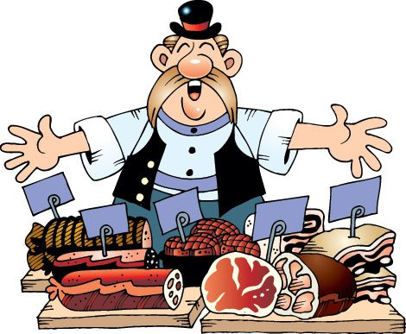
ЖАҢЫ СӨЗДӨР:
Соода кылуу- покупка
Ашкана – столовая
Соода кыл – покупай
Сатып ал – купи
Шериктештик – дружба
Өнөктөш -союзник

Slide 5
ТЕМАНЫ ТҮШҮНДҮРҮҮ: Сүйлөмдүн баяндоочу деген эмне?
Сүйлөм – Предложение
Ээ – Подлежащее
Баяндооч – Сказуемое
Сүйлөмдүн баш мүчөлөрү ээ, баяндооч.Сүйлөмдүн ээси Ким? Эмне? Кимдер? Эмнелер? , ал эми сүйлөмдүн баяндоочу эмне кылат? Эмне кылды? Эмне кылып жатат? деген суроолорго жооп берет.
Сүйлөмдүн негизи ээ , баяндооч турат.

Slide 6
Мисалы: Ким? Эмне? Эмне кылат?
Балдар азык-түлүк сатып алат. Сүйлөмдүн ээси балдар, баяндоочу сатып алат.
Окуучулар тамак сатып алат.
Адамдар кийим сатып алат.

Slide 7
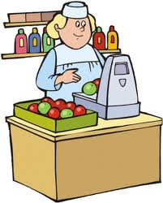
Эми биз «Соода кылуу» темада сүйлөшөбүз.

Slide 8
7-көнүгүү
Наташа менен Мээрим дүкөнгө барышты. Дүкөндөн ар кандай азык-түлүк сатып алса болот. Наташа сатып алды.
Тапшырма:
Бул сүйлөмдөрдөн ээ баяндоочун тапкыла .Ээнин астын бир сызык менен, ал эми баяндоочту эки сызык менен сызгыла.

Slide 9
Балдар,силер баяндооч жөнүндө маалымат алдыңар.
«Соода кылуу» деген темада сүйлөштүңөр.
Соодада так, сылык адилеттүү болууга үйрөндүңөр.

Slide 10
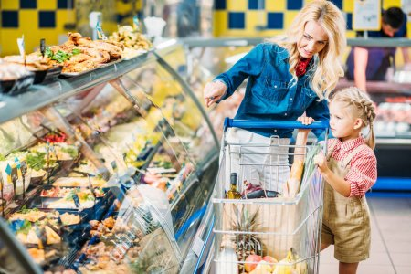
Үй иши:
«Соода кылуу» деген темада үч сүйлөм түзгүлө.
Ээ баяндоочун тапкыла.

Slide 11
Көңүл бурганыңыздарга
Чоң рахмат!

